Slide 1
CHÀO MỪNG CÁC EM
ĐẾN VỚI BÀI HỌC HÔM NAY!

Slide 2
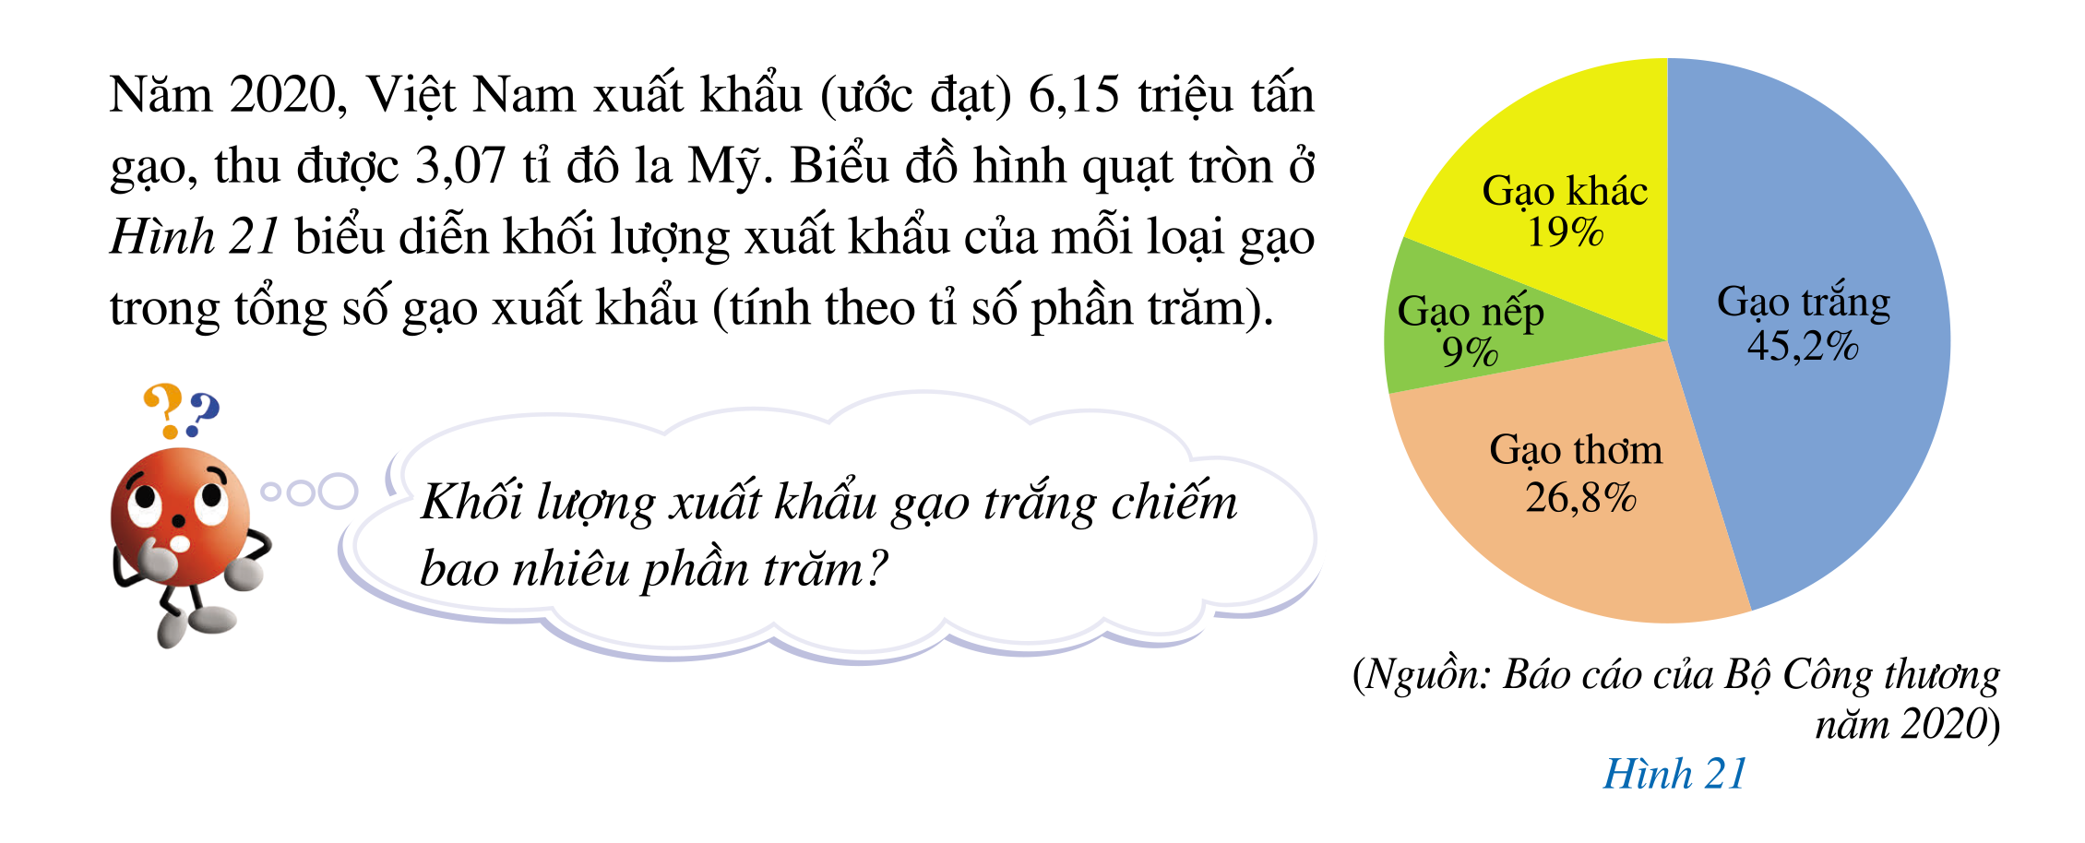
Bài 4. BIỂU ĐỒ HÌNH QUẠT TRÒN

Slide 3
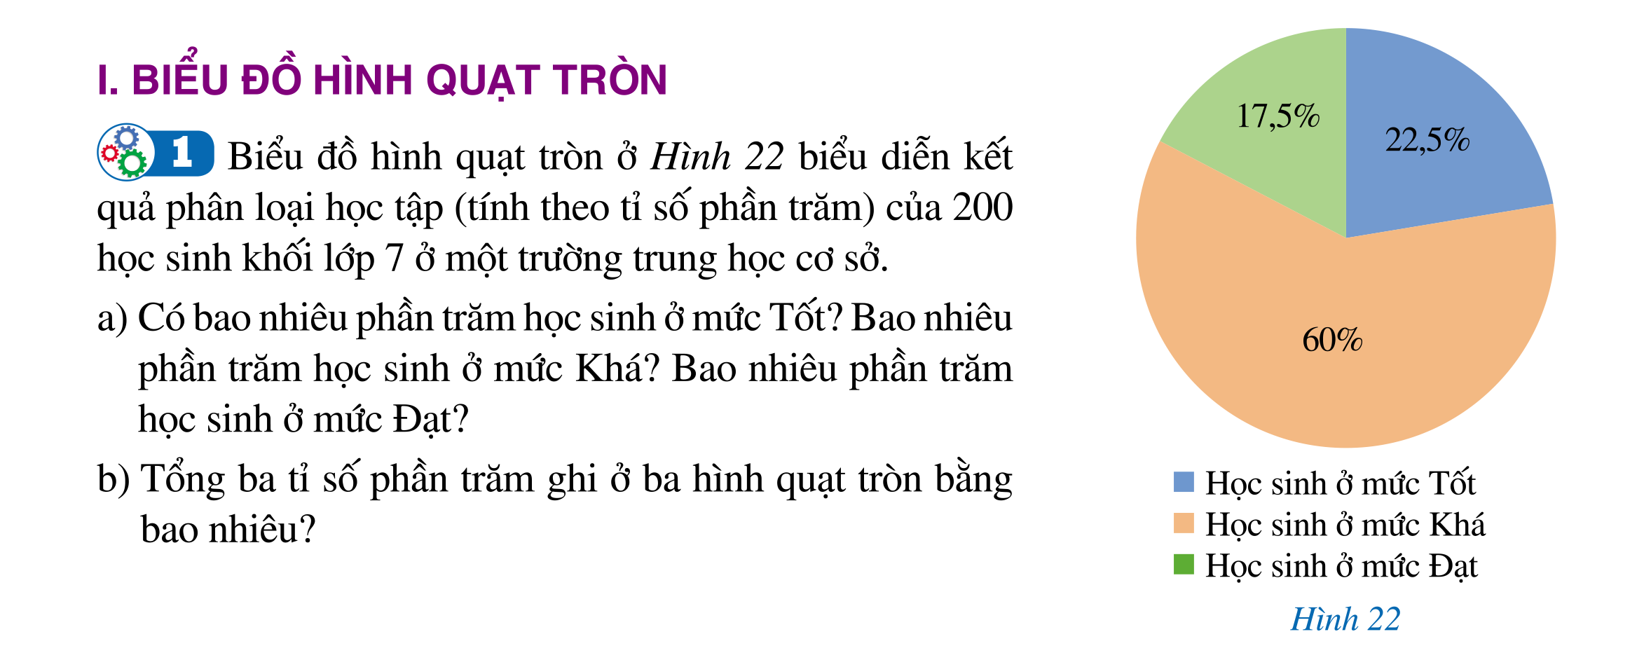
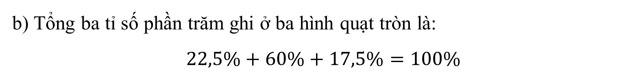
a) Có 22,5% HS ở mức tốt; 60% HS ở mức khá và 17,5% HS ở mức đạt.
b) Tổng ba tỉ số phần trăm ghi ở ba hình quạt tròn là:
$$22,5\%+60\%+17,5\%=100\%$$

Slide 4
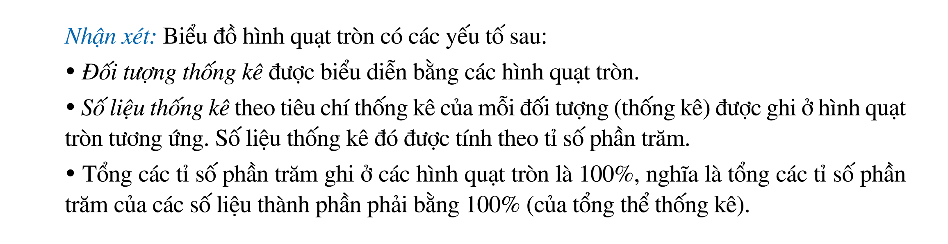

Slide 5
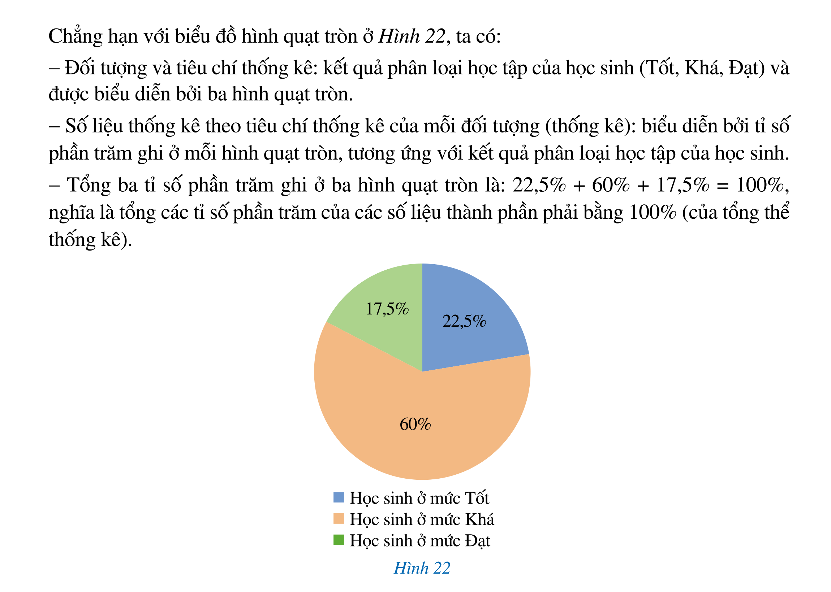

Slide 6
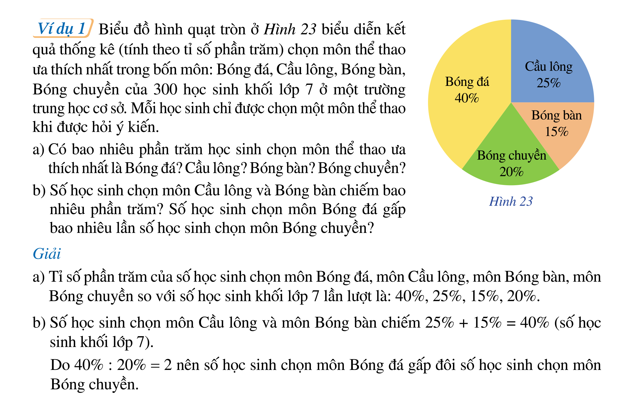

Slide 7
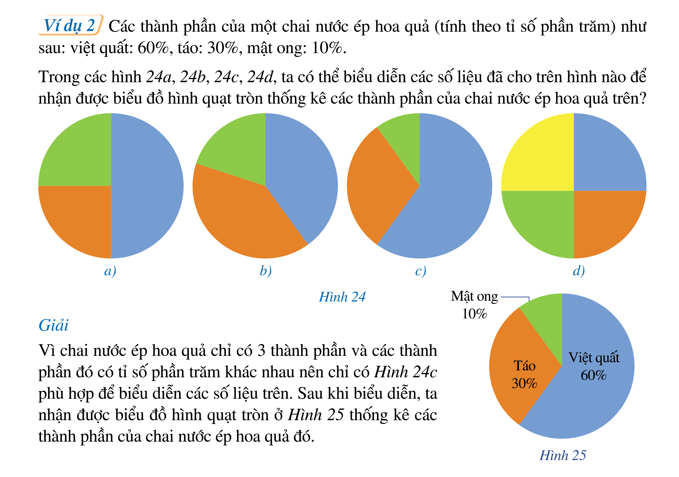

Slide 8

Dữ liệu thống kê có thể biểu diễn ở những dạng khác nhau như: biểu đồ tranh, biểu đồ cột, biểu đồ cột kép, biểu đồ đoạn thẳng và biểu đồ hình quạt tròn.

Slide 9
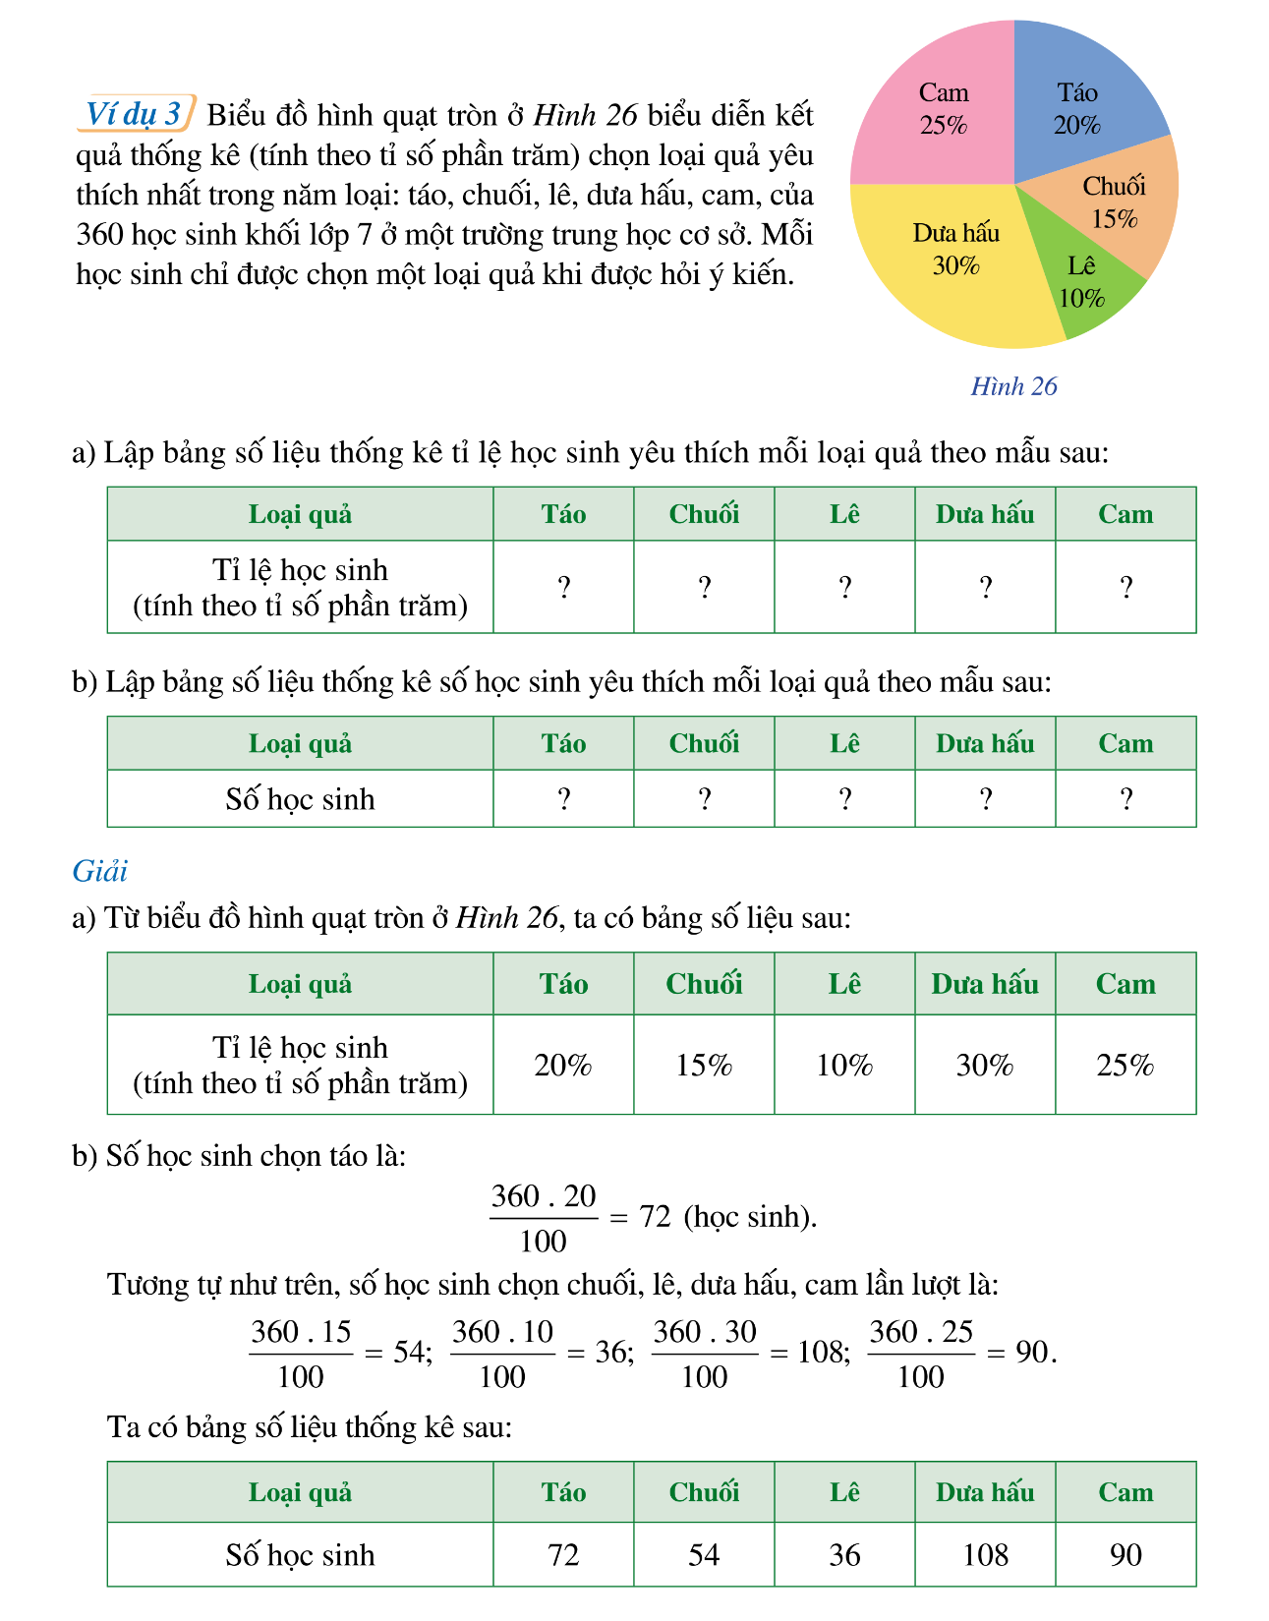

Slide 11


Slide 12
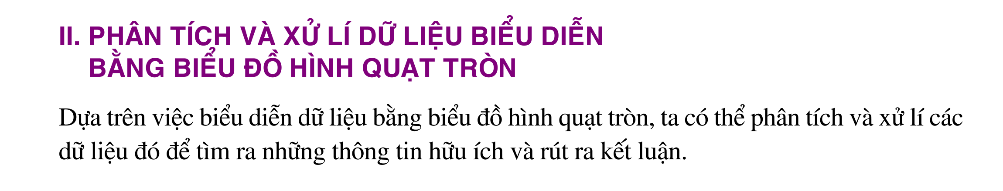

Slide 13
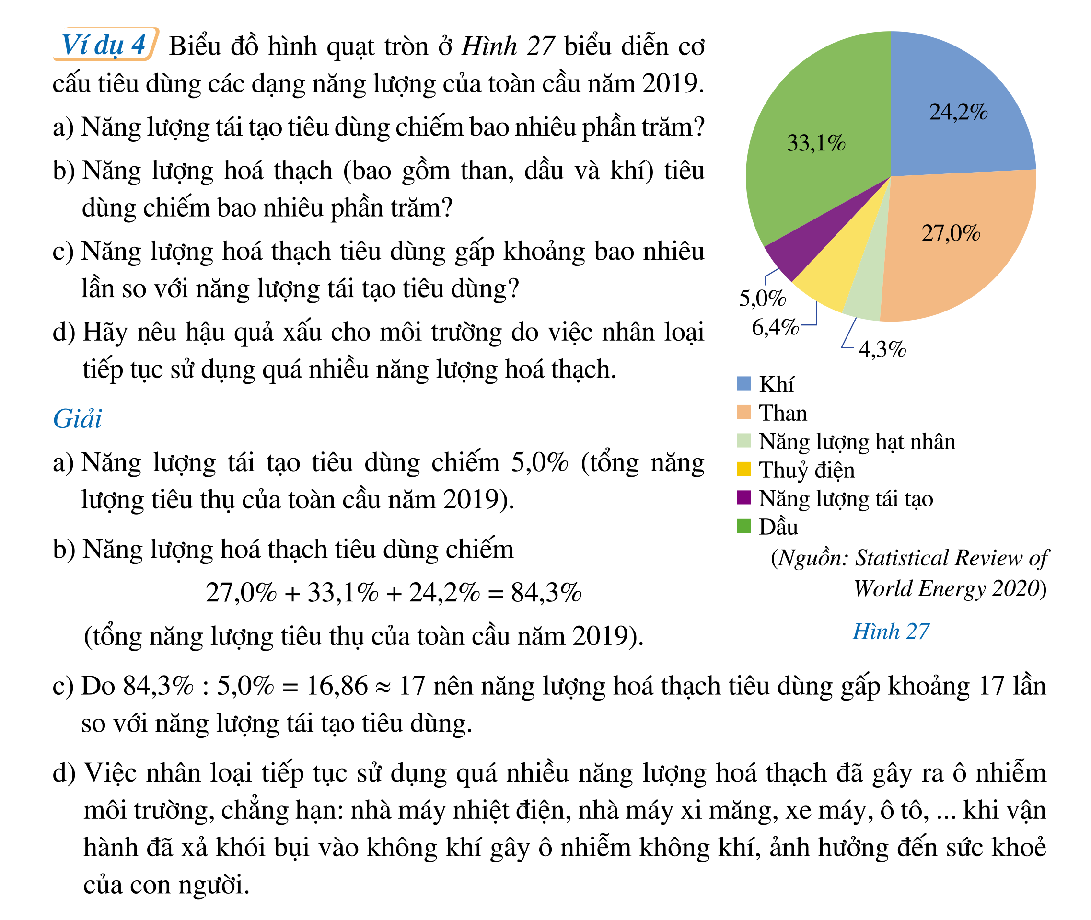

Slide 15
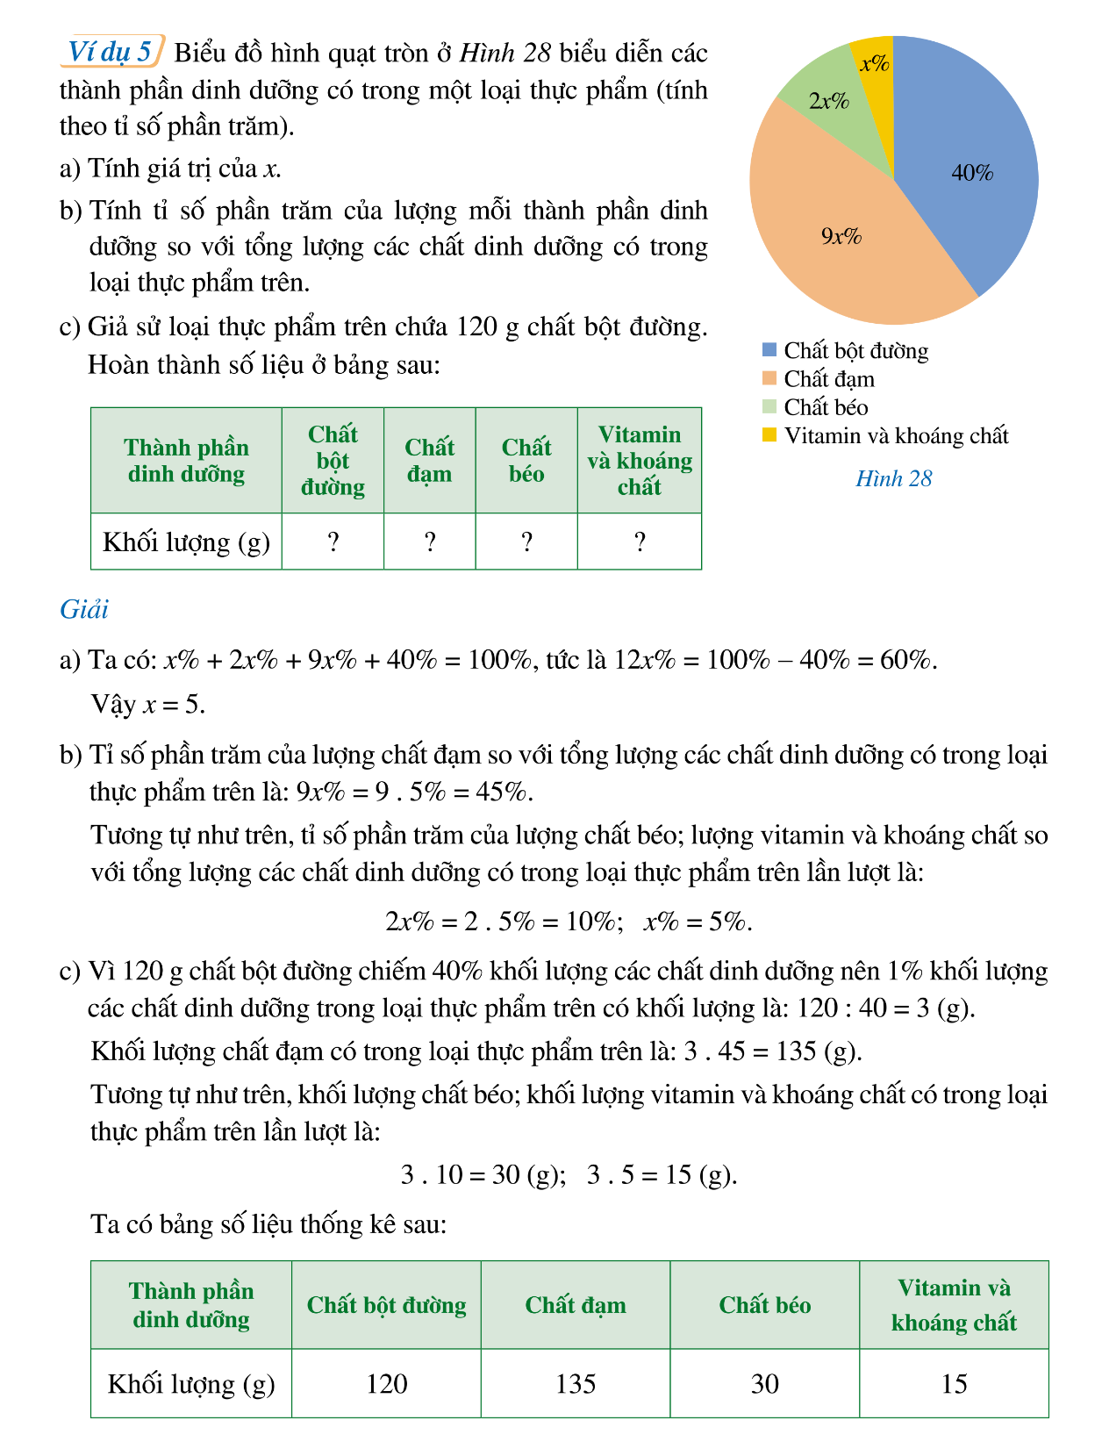

Slide 18
LUYỆN TẬP

Slide 19
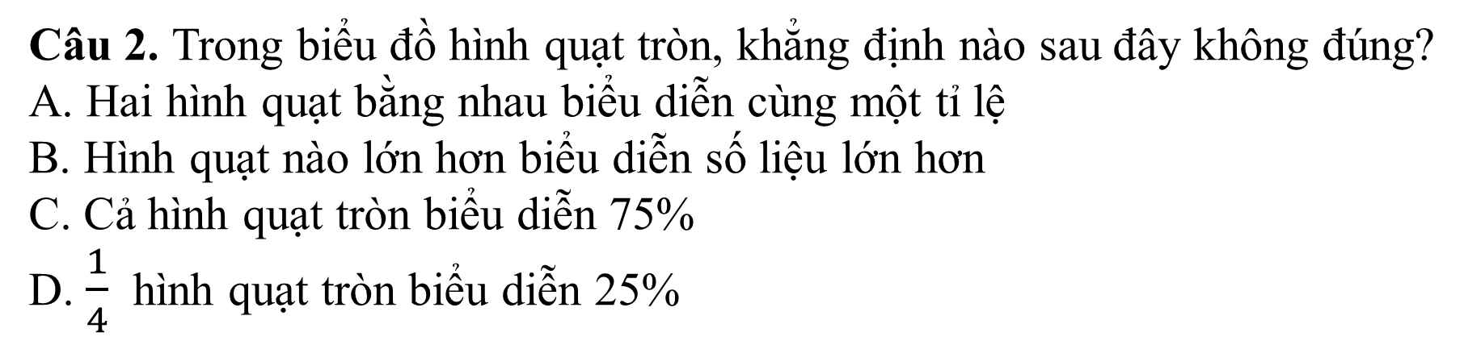
Câu 1. Trong biểu đồ hình quạt tròn, nửa hình tròn biểu diễn
A. 25% B. 50% C. 75% D. 100%

Câu 2. Trong biểu đồ hình quạt tròn, khẳng định nào sau đây không đúng?
A. Hai hình quạt bằng nhau biểu diễn cùng một tỉ lệ
B. Hình quạt nào lớn hơn biểu diễn số liệu lớn hơn
C. Cả hình quạt tròn biểu diễn 75%
D. $\frac{1}{4}$ hình quạt tròn biểu diễn 25%

Câu 3. Muốn so sánh các phần trong toàn bộ dữ liệu ta nên dùng:
A. Biểu đồ tranh B. Biểu đồ cột
C. Biểu đồ hình quạt tròn D. Biểu đồ đoạn thẳng.


Slide 20
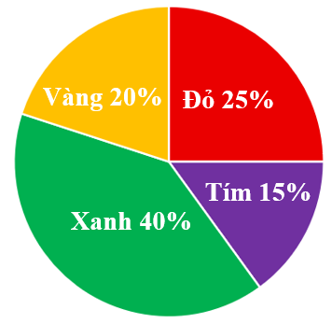
Câu 4. Kết quả điều tra về sự ưa thích các loại màu sắc của 120 học sinh ở một trường tiểu học được cho trên biểu đồ hình quạt bên. Em hãy cho biết có bao nhiêu học sinh thích màu tím:
A. 13 học sinh B. 18 học sinh
C. 15 học sinh D. 17 học sinh

Câu 5. Biểu đồ hình quạt sau biểu diễn tỉ số phần trăm kết quả xếp loại học lực của học sinh lớp 7D. Biết lớp 7D có 40 học sinh. Lớp 7D có bao nhiêu học sinh giỏi?
12 B. 13
C.22 D.23


Slide 21
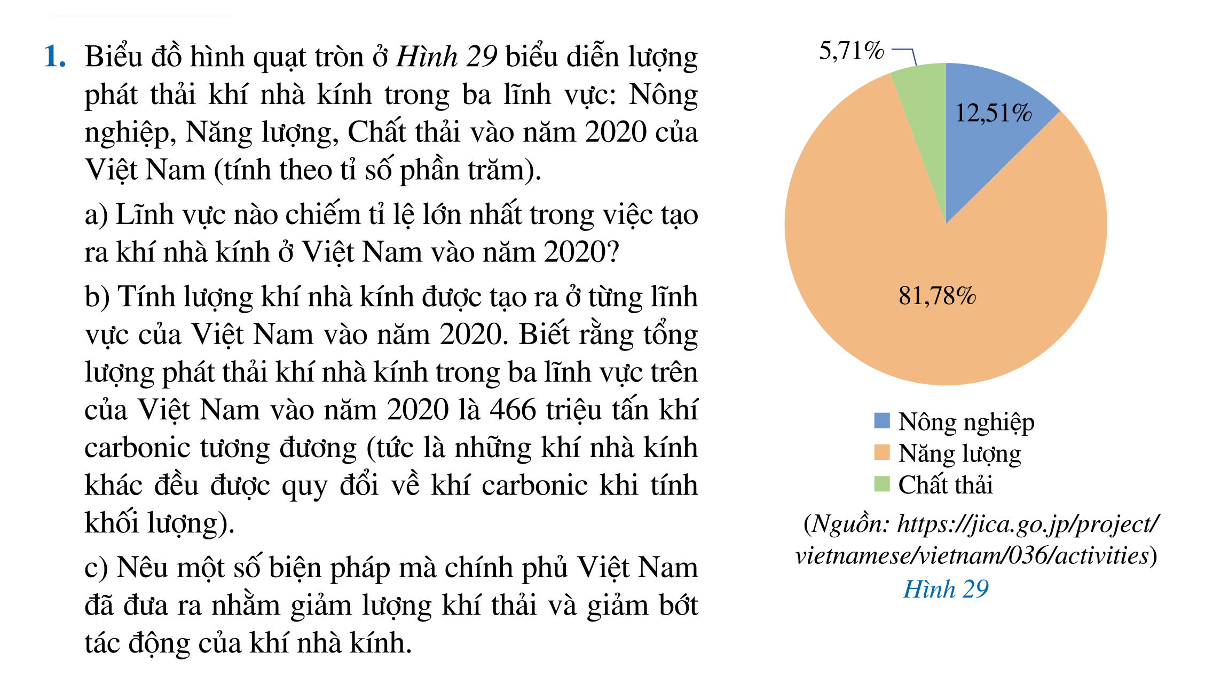

Slide 22
Quan sát biểu đồ hình quạt tròn ở
Hình 29 ta thấy:
5,71% < 12,51% < 81,78% nên lĩnh vực Năng lượng chiếm tỉ lệ lớn nhất trong việc tạo ra khí nhà kính ở Việt Nam vào năm 2020.

Slide 23
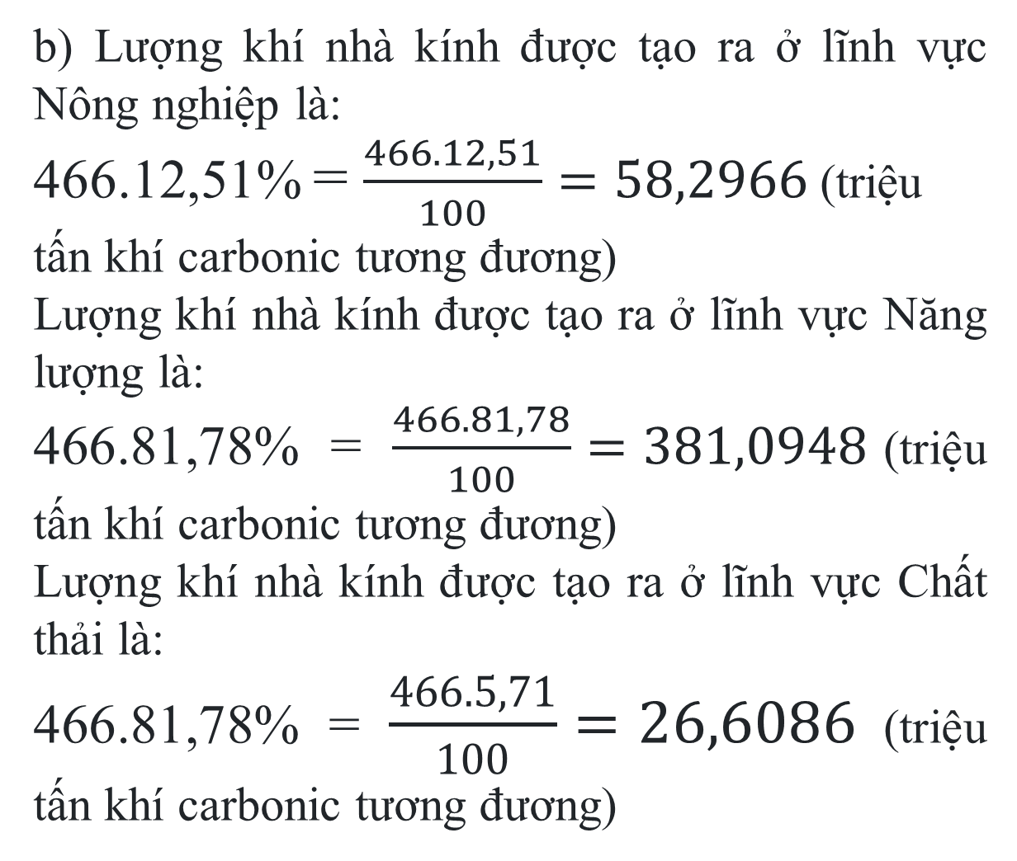
b) Lượng khí nhà kính được tạo ra ở lĩnh vực Nông nghiệp là:
466.12,51% = $\frac{466.12,51}{100}=58,2966$ (triệu tấn khí carbonic tương đương)
Lượng khí nhà kính được tạo ra ở lĩnh vực Năng lượng là:
466.81,78% = $\frac{466.81,78}{100}=381,0948$(triệu tấn khí carbonic tương đương)
Lượng khí nhà kính được tạo ra ở lĩnh vực Chất thải là:
466.81,78% = $\frac{466.5,71}{100}=26,6086$ (triệu tấn khí carbonic tương đương)

Slide 24
c) Chính phủ Việt Nam đã đưa ra một số biện pháp nhằm giảm lượng khí thải và giảm bớt tác động của khí nhà kính như sau:
- Lĩnh vực Năng lượng: Thực hiện các biện pháp giảm nhẹ phát thải khí nhà kính trong sản xuất và sử dụng năng lượng trong các phân ngành công nghiệp năng lượng; sản xuất công nghiệp và xây dựng; giao thông vận tải; gia dụng, nông nghiệp và dịch vụ thương mại.
- Lĩnh vực Nông nghiệp: Thực hiện các biện pháp giảm nhẹ phát thải khí nhà kính thông qua ứng dụng các giải pháp quản lý, công nghệ trong trồng trọt, chăn nuôi; cải thiện khẩu phần ăn cho vật nuôi; chuyển đổi cơ cấu giống cây trồng; thay đổi phương thức sử dụng đất; công nghệ xử lý và tái sử dụng phụ phẩm, chất thải trong sản xuất nông nghiệp và chăn nuôi; phát triển nông nghiệp hữu cơ.
- Lĩnh vực quản lý chất thải: Thực hiện các biện pháp giảm nhẹ phát thải khí nhà kính thông qua quản lý, phát triển và áp dụng công nghệ xử lý chất thải rắn sinh hoạt, chất thải rắn công nghiệp thông thường và chất thải rắn đặc thù nhằm hạn chế phát thải khí nhà kính.

Slide 25
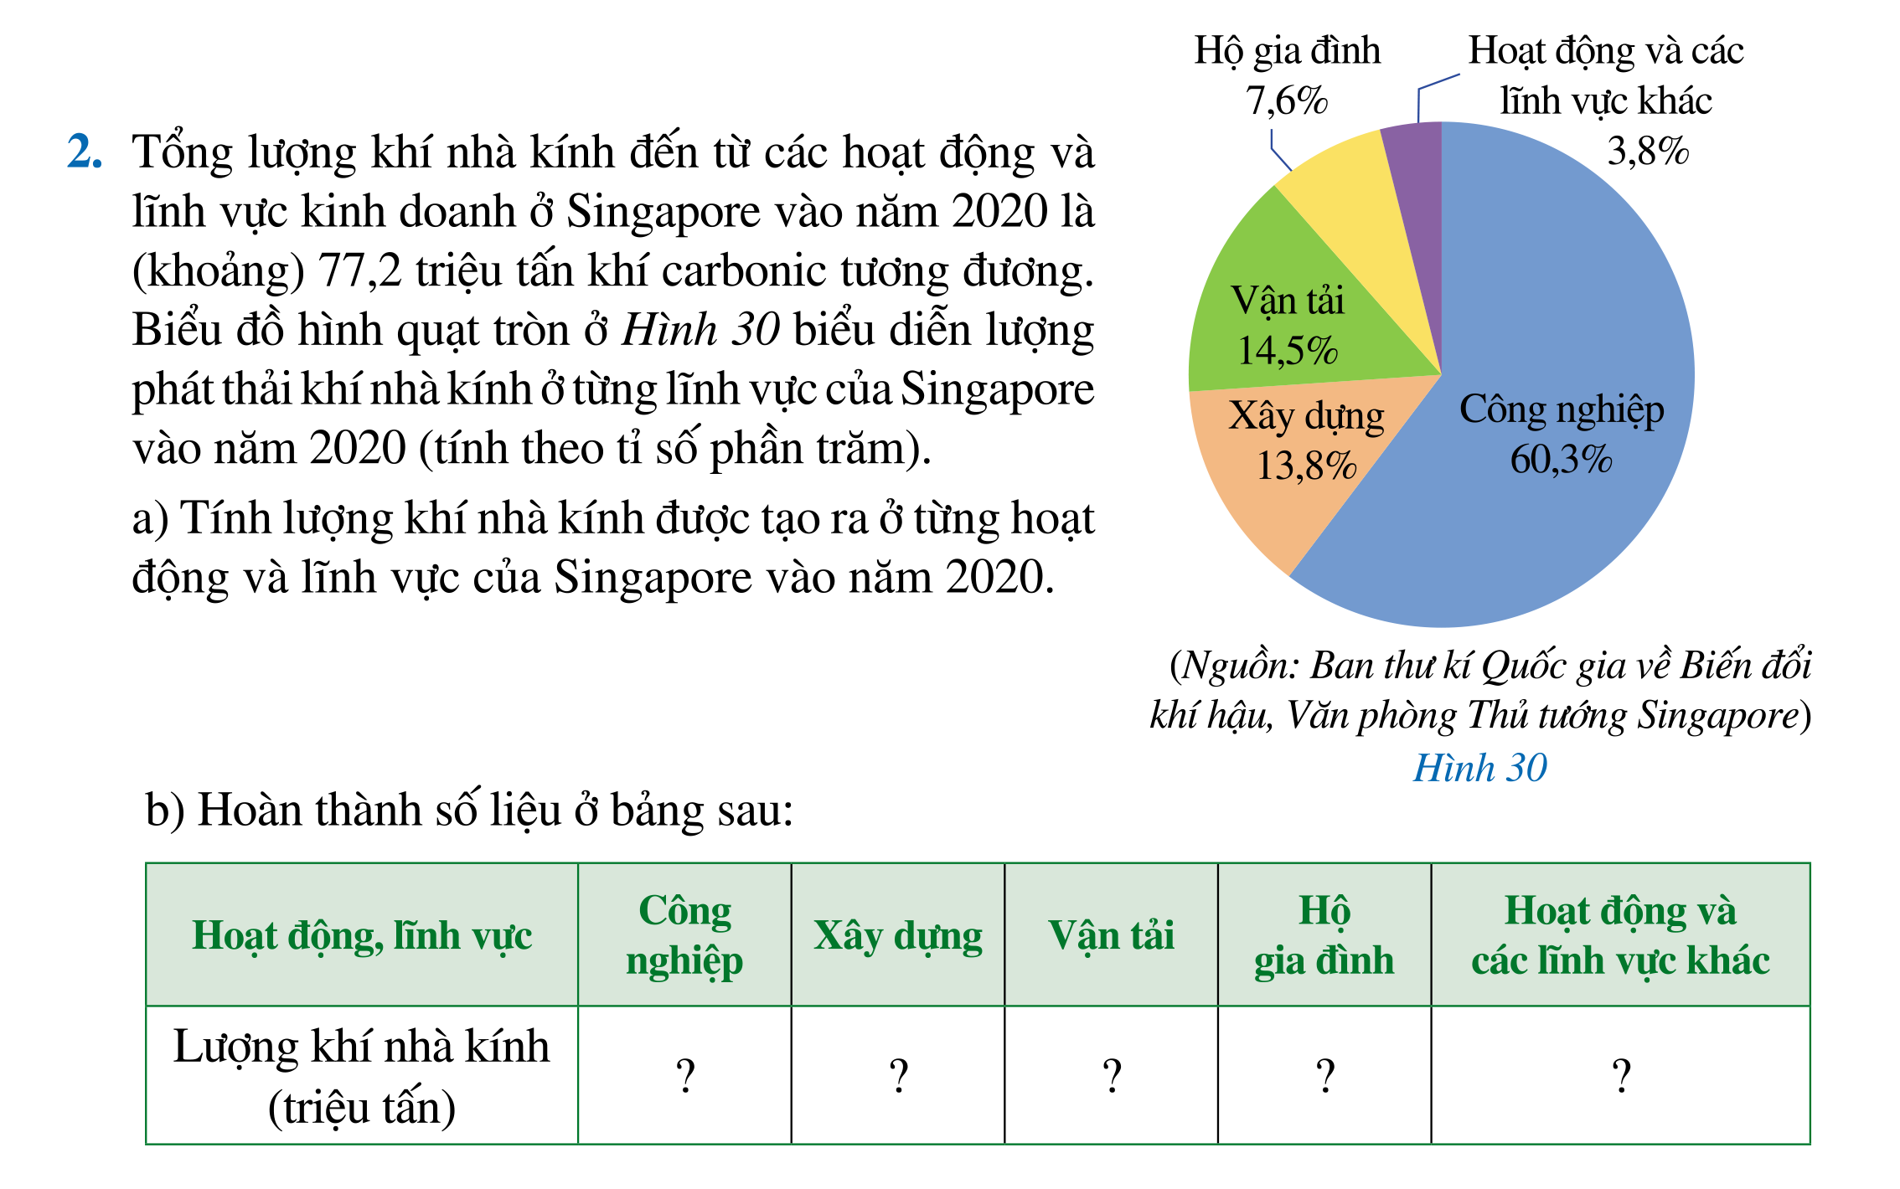

Slide 26
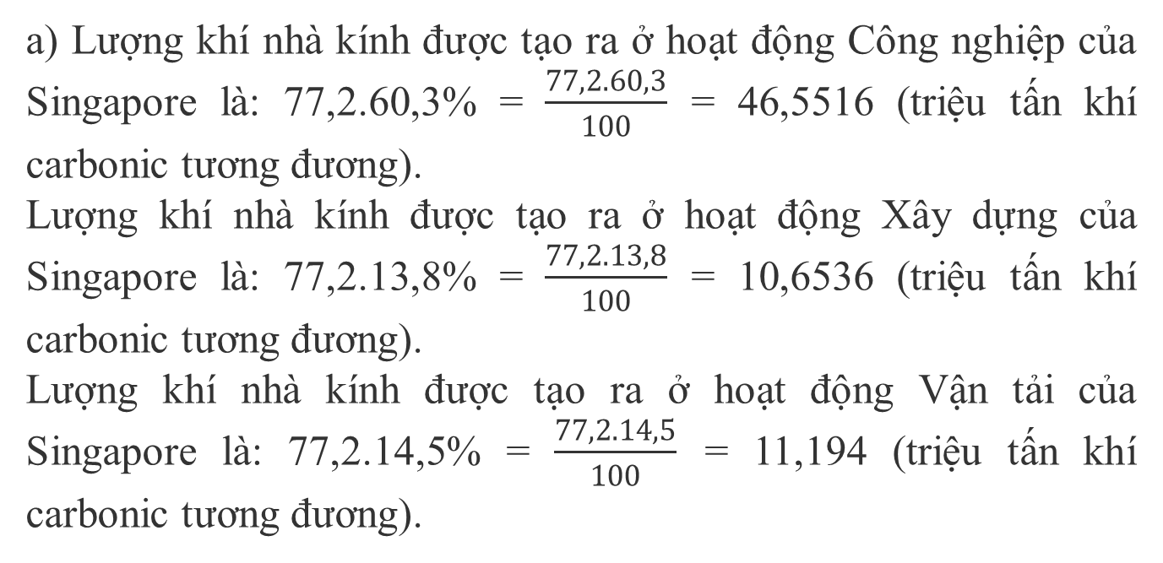
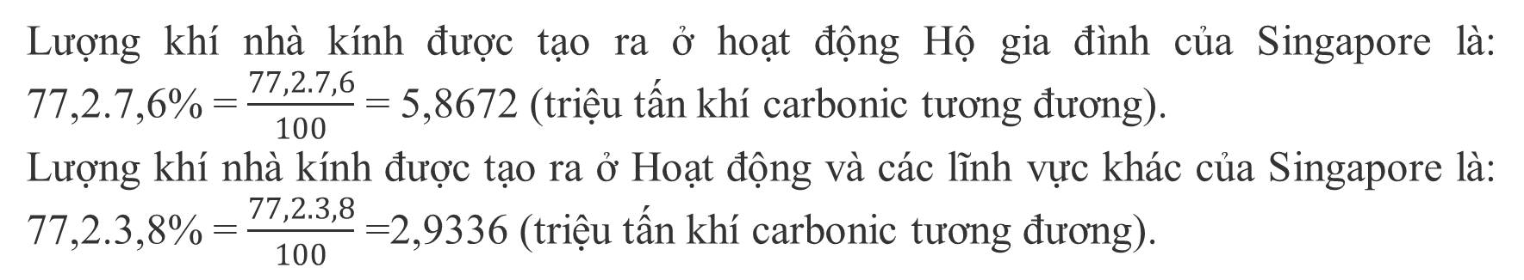
a) Lượng khí nhà kính được tạo ra ở hoạt động Công nghiệp của Singapore là: 77,2.60,3% = $\frac{77,2.60,3}{100}$ = 46,5516 (triệu tấn khí carbonic tương đương).
Lượng khí nhà kính được tạo ra ở hoạt động Xây dựng của Singapore là: 77,2.13,8% = $\frac{77,2.13,8}{100}$ = 10,6536 (triệu tấn khí carbonic tương đương).
Lượng khí nhà kính được tạo ra ở hoạt động Vận tải của Singapore là: 77,2.14,5% = $\frac{77,2.14,5}{100}$ = 11,194 (triệu tấn khí carbonic tương đương).
Lượng khí nhà kính được tạo ra ở hoạt động Hộ gia đình của Singapore là: 77,2.7,6% = $\frac{77,2.7,6}{100}$ = 5,8672 (triệu tấn khí carbonic tương đương).
Lượng khí nhà kính được tạo ra ở Hoạt động và các lĩnh vực khác của Singapore là: 77,2.3,8% = $\frac{77,2.3,8}{100}$ =2,9336 (triệu tấn khí carbonic tương đương).

Slide 27
b) Khi đó ta có bảng sau:
Hoạt động, lĩnh vực | Công nghiệp | Xây dựng | Vận tải | Hộ gia đình | Hoạt động và các lĩnh vực khác
Lượng khí nhà kính (triệu tấn) | 46,5516 | 10,6536 | 11,194 | 5,8672 | 2,9336

Slide 28
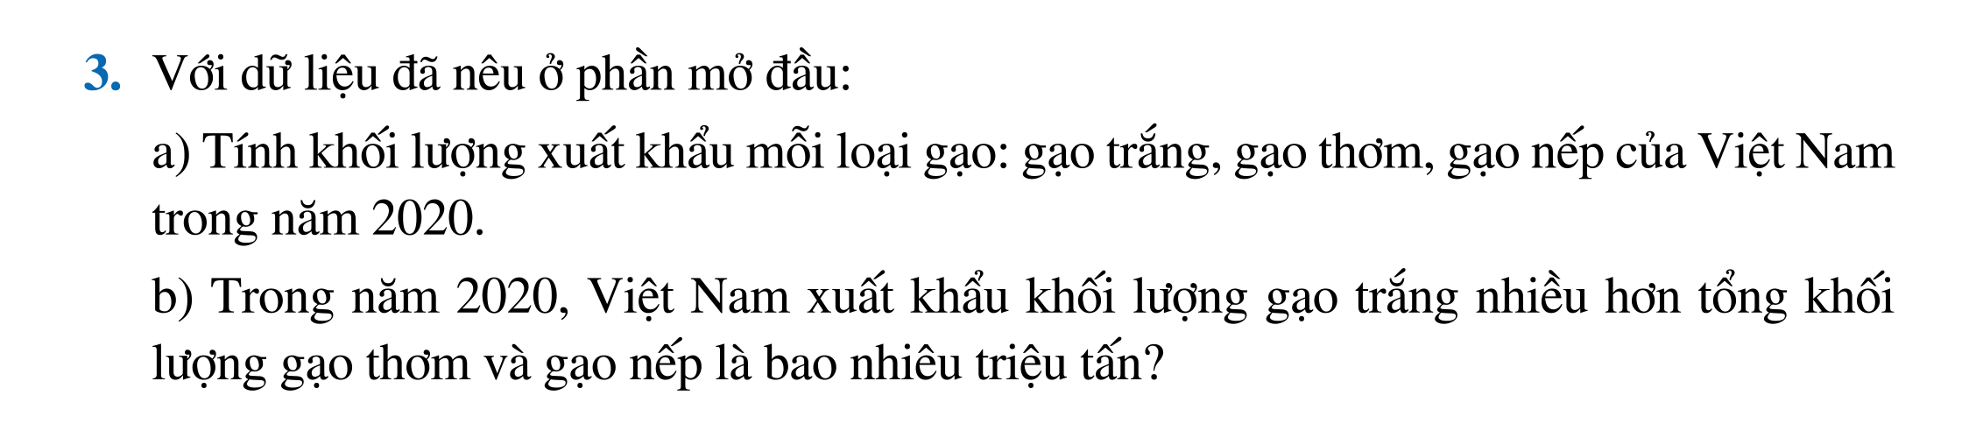


Slide 29
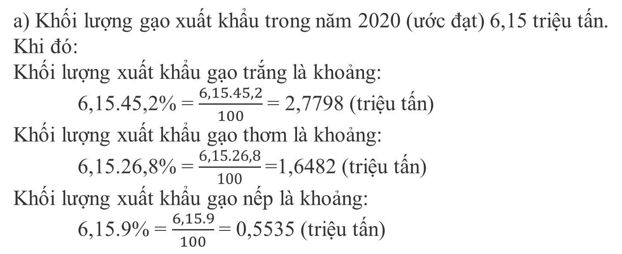
a) Khối lượng gạo xuất khẩu trong năm 2020 (ước đạt) 6,15 triệu tấn.
Khi đó:
Khối lượng xuất khẩu gạo trắng là khoảng:
6,15.45,2% = $\frac{6,15.45,2}{100}$= 2,7798 (triệu tấn)
Khối lượng xuất khẩu gạo thơm là khoảng:
6,15.26,8% = $\frac{6,15.26,8}{100}$=1,6482 (triệu tấn)
Khối lượng xuất khẩu gạo nếp là khoảng:
6,15.9% = $\frac{6,15.9}{100}$= 0,5535 (triệu tấn)
b) Tổng khối lượng xuất khẩu gạo thơm và gạo nếp là:
1,6482 + 0,5535 = 2,2017 (triệu tấn)
Khối lượng xuất khẩu gạo trắng nhiều hơn tổng khối lượng gạo thơm và gạo nếp là:
2,7798 – 2,2017 = 0,5781 (triệu tấn)
Vậy trong năm 2020, Việt Nam xuất khẩu khối lượng gạo trắng nhiều hơn tổng khối lượng gạo thơm và gạo nếp là 0,5781 triệu tấn.

Slide 30
* HƯỚNG DẪN VỀ NHÀ
- Ghi nhớ kiến thức trong bài.
- Tự tìm hiểu các biểu đồ hình quạt tròn trên báo chí, internet, đọc và mô tả các kết quả, phân tích và xử lí dữ liệu biểu diễn bằng biểu đồ hình quạt tròn.
- Hoàn thành các bài tập còn lại trong SGK
- Chuẩn bị bài mới “Bài 5: Biến cố trong một số trò chơi đơn giản"

